Slide 1
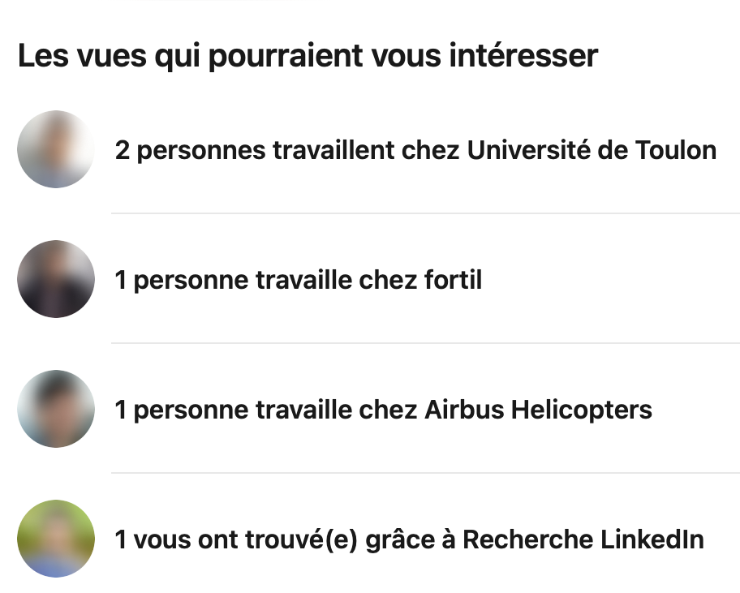
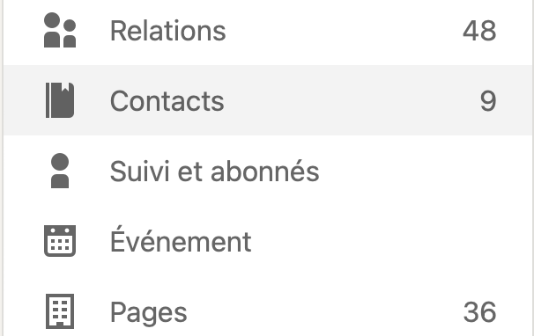
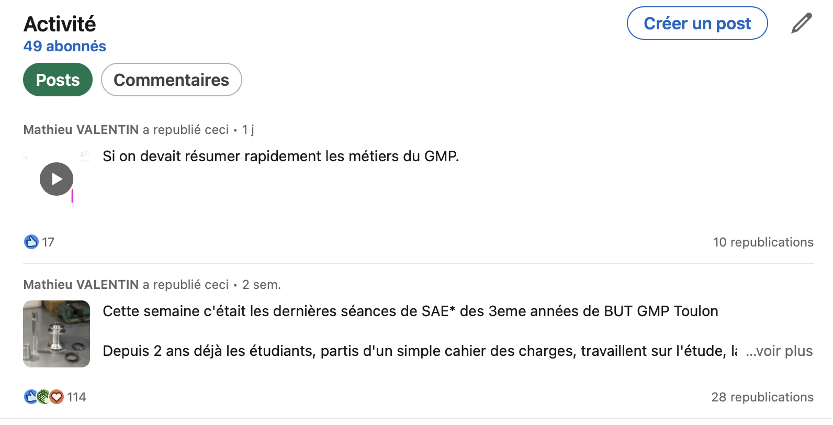
Synthèse de la veille mise en place sur linkedin
Stratégie
Me faire un réseau
Etre actif
Présentation LINKEDIN
VALENTIN Mathieu

Slide 2
Synthèse de la veille mise en place sur linkedin
Centres d’intérêts professionnels
Groupes
Présentation LINKEDIN
VALENTIN Mathieu

Slide 3
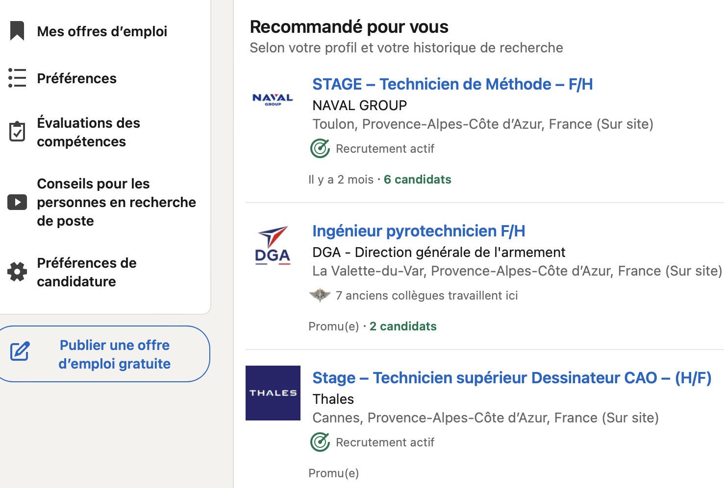
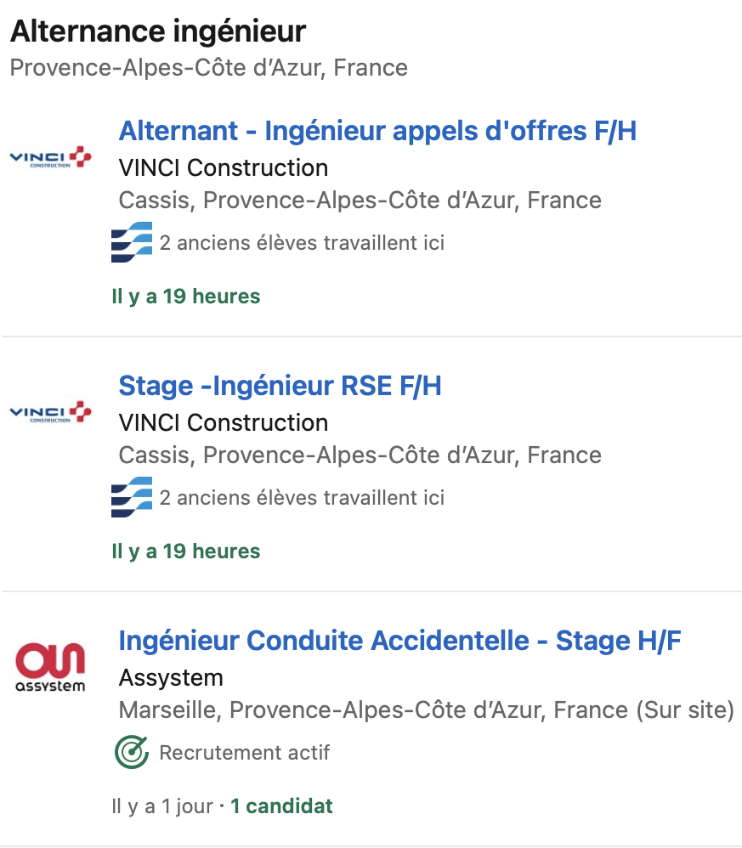
Synthèse de la veille mise en place sur linkedin
Suivi des offres d’emplois publiés
Présentation LINKEDIN
VALENTIN Mathieu

Slide 4
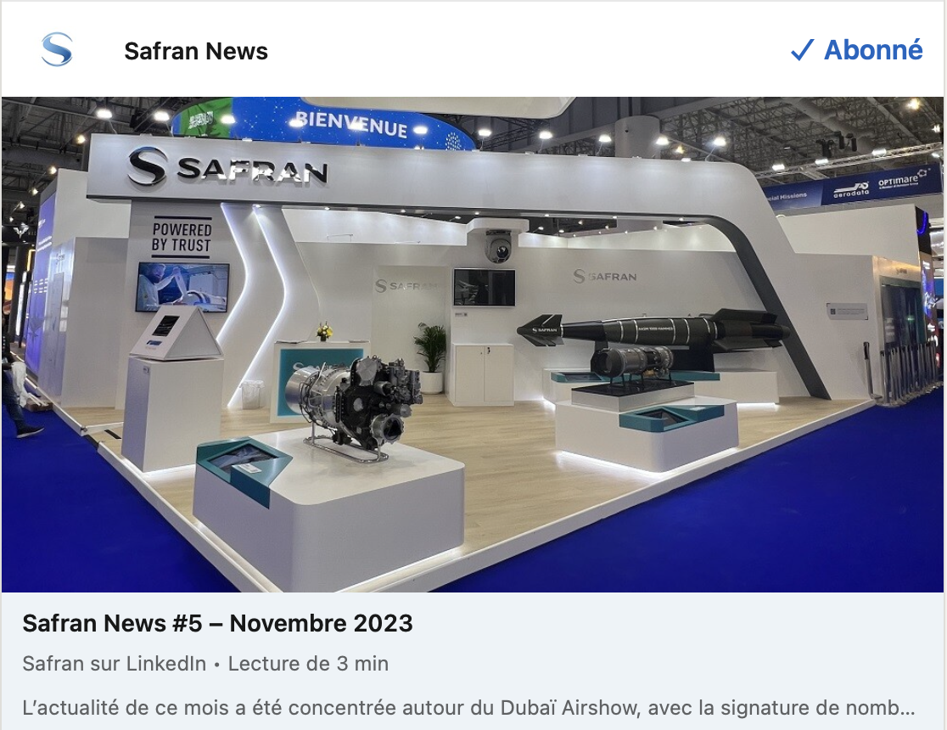
Synthèse de la veille mise en place sur linkedin
Fil d’actualité / Infos pertinentes récoltés (recherche et dév)
Présentation LINKEDIN
VALENTIN Mathieu

Slide 5
Conclusion
Avoir un profil LinkedIn complété est très important pour le monde professionnel
Présentation LINKEDIN
VALENTIN Mathieu

